Slide 1
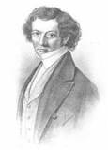
PEDRO DOMECQ LEMBEYE
TRABAJO REALIZADO POR:
CLAUDIA BERNAL VALLE
MARINA MANCILLA BERNAL
JAVIER BUENDÍA ORTEGA
DAIVA CASTILLO DANYLAITE

Slide 2
ÍNDICE
Biografía
¿Por qué es tan reconocido?
Su comienzo emprendedor
Vinos más conocidos
Entrevista

Slide 3
BIOGRAFÍA
Pedro Domecq Lembeye nació en Usquian (Francia) en 1787.
Fue un noble empresario hispano-francés que fundó en Jerez de la Frontera las bodegas.
Era hijo de Jean de Domecq y Catalina Lembeye y sobrino nieto del reconocido Juan Haurie.
Abandonó Francia huyendo del proceso revolucionario.
Murió en Jerez de la Frontera en 1839 con 52 años.

Slide 4
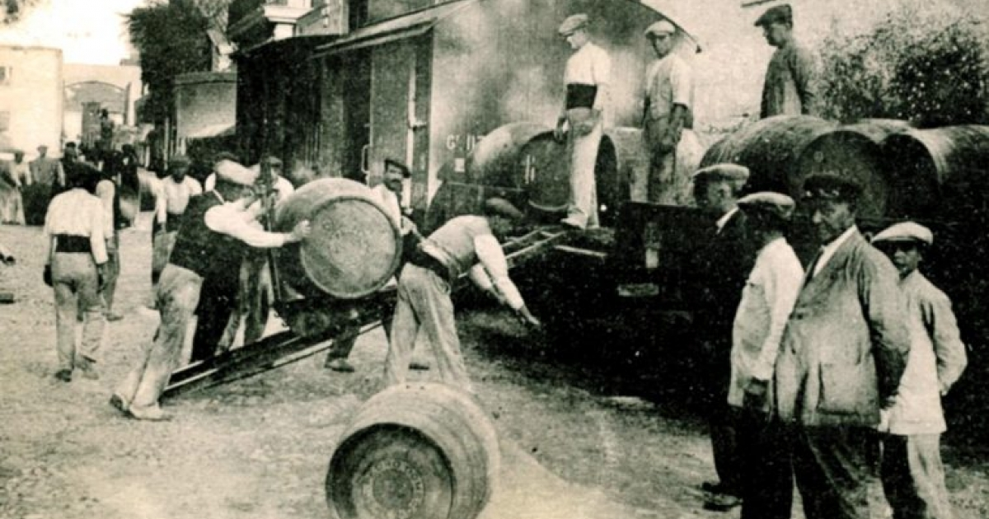
¿POR QUÉ ES TAN RECONOCIDO?
Es el principal impulsor de la transformación de la vitivinicultura (del vino) tradicional en la moderna agroindustria vinatera del marco de Jerez.

Slide 5
SU COMIENZO EMPRENDEDOR
Se trasladó muy joven a Londres a trabajar en Gordon, Murphy and Co. (distribuidora de vinos de bodegas jerezanas de sus tíos). En 1809 constituyó la empresa ruskin, telford and Domecq ( agencia exclusiva bodeguera familiar)

Slide 6
En 1816 por la difícil situación de la empresa (proveedora del ejercito francés en la guerra de la independencia) se instaló en Cádiz para controlar las exportaciones de vino. Como empeoraba se trasladó a Jerez de la Frontera.
En 1822 se hizo con la totalidad de la capital de la empresa y cambio la razón social a su nombre con mas crédito que la empresas de sus tíos.
La empresa supo situarse en la cúspide del comercio de los vinos de Jerez y adquirió una sólida estabilidad financiera.
El 12 de octubre de 1823 recibió la visita del rey Fernando VII, que lo nombraría, un año más tarde, en proveedor de la casa real.

Slide 7
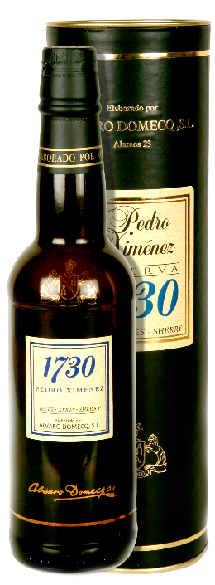
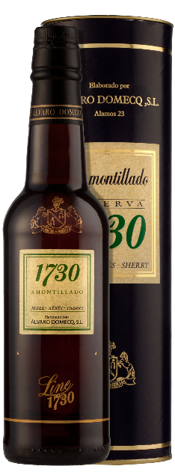
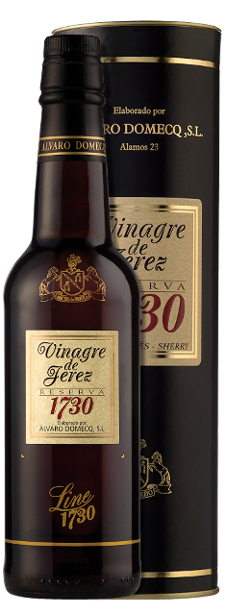
VINOS MÁS CONOCIDOS
1930 Pedro Ximenez
1930 Oloroso VORS
1930 Amontillado
1930 Vinagre de Jerez Gran Reserva

Slide 8
ENTREVISTA

